Slide 1

BRWNWEB • WEBSITE CREATION SERVICES
Jasa Pembuatan Website
Custom & Professional
Solusi Desain Modern, Cepat, Responsif, & Terjangkau untuk Mendongkrak Kredibilitas Bisnis Anda
9+
Website Selesai
99.9%
Garansi Uptime
100%
Kepuasan Klien
1-3 Hari
Pengerjaan Cepat
🌐 Official Website: https://brwnweb-official.vercel.app/ | 📞 WhatsApp: +62 812-8532-4814

Slide 2
PROFIL BISNIS & NILAI UTAMA
Mengapa Memilih BRWNWEB?
Kami hadir memberikan solusi kehadiran digital profesional tanpa biaya membengkak dan tanpa proses rumit.
1
Desain Modern & Custom
Bukan sekadar template instan. Setiap website dirancang estetis, mencerminkan identitas brand usaha Anda, dan memberikan impresi pertama yang memukau.
2
100% Mobile First Responsive
Lebih dari 80% calon pembeli mengakses lewat smartphone. Website kami dijamin ringan, rapi, dan responsif di semua perangkat Android & iOS.
3
Kecepatan & Tepat Waktu
Waktu pengerjaan terukur (1-3 hari untuk undangan/portofolio, 3-7 hari untuk company profile) sehingga usaha Anda segera tampil online.
4
Free Support & Pendampingan
Bebas biaya setup dan free pendampingan selama 1 tahun penuh. Tim support siap membantu pertanyaan teknis kapan saja.

Slide 3
SOLUSI LENGKAP
5 Layanan Pembuatan Website BRWNWEB
Dirancang khusus untuk menyesuaikan skala dan tujuan bisnis Anda dengan harga transparan.
LAYANAN 01
LAYANAN 02
LAYANAN 03
LAYANAN 04
LAYANAN 05
Company Profile Bisnis
Website resmi profil perusahaan, kantor hukum, manufaktur, dan instansi untuk membangun trust & kredibilitas.
Toko Online / E-Commerce
Katalog produk, harga, deskripsi detail, tombol direct checkout WhatsApp, dan integrasi payment gateway.
Portofolio & Personal
Showcase karya, CV online, dan pencapaian personal branding bagi mahasiswa, freelancer, maupun profesional.
Undangan Digital Modern
Website undangan pernikahan interaktif lengkap dengan musik, galeri foto, peta Google Maps, RSVP, & amplop online.
Sistem & Custom Web App
Aplikasi web khusus seperti dashboard nilai, portal data internal, manajemen pesanan, dan otomasi kerja.

Slide 4
ARSITEKTUR & STANDAR MUTU
Teknologi Modern yang Kami Gunakan
Fondasi kode bersih, keamanan terenkripsi, dan infrastruktur cloud berkecepatan tinggi.
HTML5 & Semantic
Struktur semantik standar W3C ramah Google Bot dan aksesibel.
CSS3 & Modern Layout
Flexbox, Grid, micro-animations 60fps, dan dark mode switcher.
JavaScript (ES6+)
Logika interaktif dinamis, kalkulator harga, dan modal instan.
PHP & Backend Engine
Logika pemrosesan server yang stabil, aman, dan modular.
Cloud SSD NVMe
Server berkecepatan tinggi dengan jaminan uptime 99.9% 24/7.
SSL Security (HTTPS)
Enkripsi data tingkat tinggi standar bank untuk keamanan transaksi.
SEO & Analytics
Meta Title, Description, sitemap XML, dan integrasi Google Search.
Direct WhatsApp API
Tombol konsultasi instan & sistem checkout form ke WhatsApp.

Slide 5
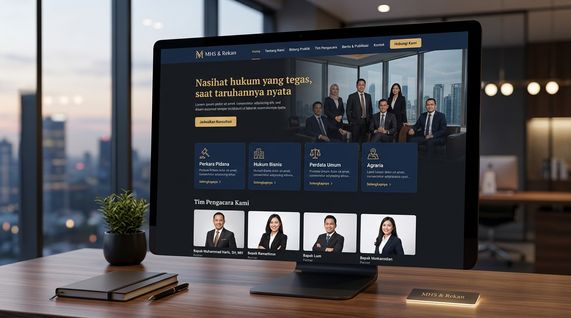
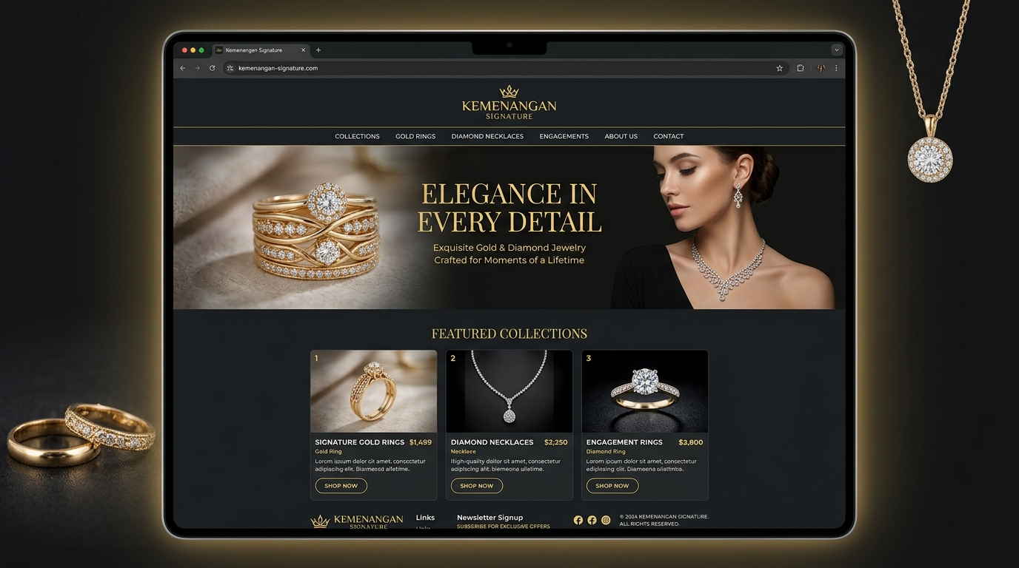
STUDI KASUS & PORTOFOLIO
Hasil Pengerjaan Klien Kami (Bagian 1)
Website live berstandar profesional yang telah aktif digunakan oleh klien:
PROJEK TERBARU: MHS & Rekan (Kantor Hukum)
• Kategori: Company Profile Law Firm | 🌐 mhsadvokat.com
• Fitur: Bidang keahlian perkara hukum (litigasi & bisnis), profil advokat terpercaya, studi kasus, dan integrasi konsultasi hukum online responsif.
Kemenangan Signature
• Kategori: E-Commerce & Toko Emas | 🌐 kemenangansignature.com
• Fitur: Platform brand toko emas & perhiasan berlian eksklusif dengan katalog luxury, update harga, serta showcase desain modern berkelas.

Slide 6
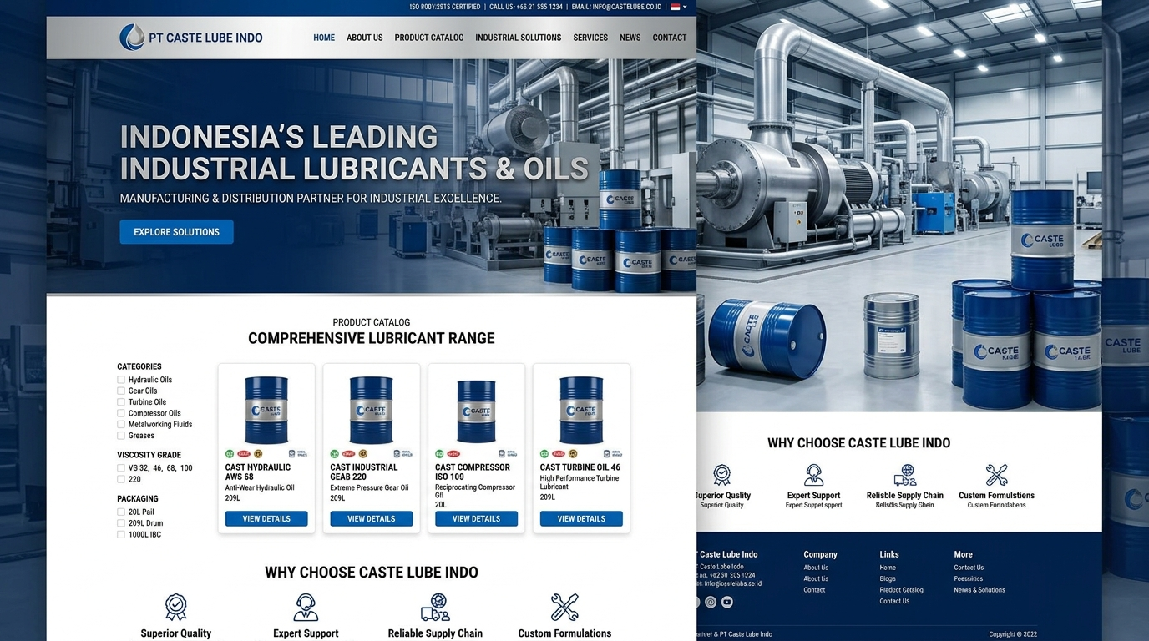
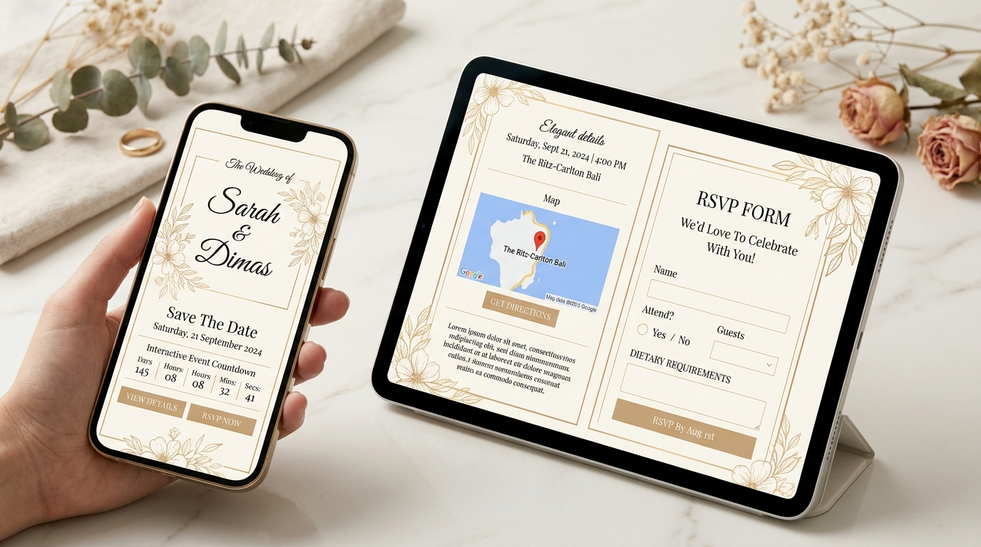
STUDI KASUS & PORTOFOLIO
Hasil Pengerjaan Klien Kami (Bagian 2)
Portofolio ragam industri dari manufaktur oli industri hingga undangan wedding interaktif:
Castelubeindo (PT Caste Lube Indo)
• Kategori: Company Profile Industri | 🌐 castelubeindo.com
• Fitur: Website profil perusahaan manufaktur dan distributor pelumas industri berskala nasional dengan katalog spesifikasi mesin ISO standard.
Undangan Wedding Digital Modern
• Kategori: Undangan Digital (Rp 100rb) | 🌐 Live Demo Active
• Fitur: Desain romantis premium, musik latar audio otomatis, peta lokasi Google Maps, countdown hari H, RSVP form, dan amplop transfer digital.

Slide 7
INVESTASI TRANSPARAN
Pilihan Paket Pembuatan Website
Biaya masuk akal, tanpa biaya tersembunyi, dan disesuaikan dengan kebutuhan usaha Anda:
UNDANGAN DIGITAL
Rp 100.000
sekali bayar
1 Halaman interaktif, musik backsound, galeri, Google Maps, RSVP, amplop digital.
PORTOFOLIO
Rp 500.000
sekali bayar
1-2 Halaman profil personal / CV ringkas, showcase portofolio karya, kontak WhatsApp.
STARTER UMKM
Rp 3.000.000
/ tahun
Up to 5 Halaman custom, FREE Domain .com 1 Thn, FREE Cloud SSD 1 Thn, SSL, 1 Email.
TERFAVORIT ⭐
PROFESSIONAL
Rp 10.000.000
/ tahun
Up to 20 Halaman dynamic, High-Performance Cloud, Advanced SEO, Proteksi Anti-DDoS.
ENTERPRISE
Rp 15.000.000
/ tahun
Full Web App / E-Commerce, Payment Gateway, Dashboard Admin Custom, Dedicated Support.
BUSINESS ⭐
Rp 5.000.000
/ tahun
Up to 10 Halaman lengkap, FREE Domain & SSD Cloud 1 Thn, SEO On-Page, 3 Email Bisnis.

Slide 8
NILAI TAMBAH SPESIAL
Semua Paket Bisnis Sudah Termasuk:
Anda tidak perlu membayar biaya terpisah untuk server, domain, keamanan, dan pemeliharaan.
✓
FREE Nama Domain Resmi
Mendapatkan domain resmi (.com / .id / .my.id) gratis selama 1 tahun pertama tanpa biaya registrasi.
✓
FREE Server Cloud SSD 1 Tahun
Website di-hosting di server cloud SSD NVMe berkecepatan tinggi dengan jaminan aktif 24 jam non-stop.
✓
FREE Sertifikat Keamanan SSL
Enkripsi HTTPS bersertifikat resmi agar website aman dari bahaya siber dan bertanda gembok hijau aman di Google.
✓
FREE Alamat Email Bisnis
Email resmi sesuai domain (contoh: info@bisnisanda.com) untuk memperkuat citra profesional brand.
✓
FREE Basic Image & Logo Editing
Bantuan merapikan foto produk, kompresi gambar agar loading super cepat, dan penyesuaian logo usaha.
✓
FREE Maintenance & Garansi
Pemeliharaan teknis rutin selama 1 tahun penuh untuk memastikan website selalu stabil dan bebas kendala.

Slide 9
TRANSPARAN & PRAKTIS
4 Langkah Mudah Memulai Website Anda
Proses pemesanan mudah, alur pengerjaan jelas, dan hasil dapat langsung direview sebelum go-live.
LANGKAH 1
LANGKAH 2
LANGKAH 3
LANGKAH 4
Konsultasi & Pilih Paket
Diskusikan kebutuhan website dan target audiens bisnis Anda melalui WhatsApp untuk memilih paket yang paling tepat.
Kirimkan Logo & Materi
Kirimkan materi logo, foto produk, dan profil usaha. Belum ada materi? Tim kami siap membantu menyusunnya.
Pengerjaan & Review
Website dibangun dalam 2 - 7 hari kerja. Anda mendapatkan link draft online untuk direview dan disesuaikan.
Pelunasan & Website Live!
Setelah hasil disetujui, domain resmi diaktifkan dan website Anda siap dipromosikan ke seluruh dunia.

Slide 10
HUBUNGI TIM KAMI
Mulai Konsultasi Website Bisnis Anda Hari Ini
Tim konsultan kami siap berdiskusi langsung untuk merancang website terbaik sesuai kebutuhan usaha Anda.
JE
AM
TA
JEVON
Konsultan Utama BRWNWEB
+62 812-8532-4814
Lead Web Developer & Architecture
AMOZ
Tim Konsultasi BRWNWEB
+62 813-1609-8209
Client Relation & Project Consultant
TAMARA
Tim Konsultasi BRWNWEB
+62 857-8222-8570
Customer Support & Content Advisor
Siap Membuat Website Impian Bisnis Anda?
Kunjungi Live Website: https://brwnweb-official.vercel.app/ | Konsultasi Gratis via WhatsApp 24/7

